Slide 1
муниципальное дошкольное образовательное учреждение
«Детский сад № 254 Тракторозаводского района Волгограда»
Духовно-нравственное воспитание дошкольников в рамках реализации регионального компонента
Notes:
Здравствуйте, меня зовут Дубцова Н.М. Уважаемые коллеги, сегодня я постараюсь вам показать, каким образом мы интегрируем духовно-нравственное воспитание и региональный компонент образовательной программы.

Slide 2
Региональный компонент
Духовно-нравственное воспитание
формирование у детей представлений о родном крае, городе, районе, уважения к традициям своего народа и любви к Родине
Региональный компонент -
инструмент для целостного воспитания.
Notes:
Региональный компонент интегрируется в образовательно-воспитательный процесс по духовно-нравственному воспитанию, выстроенный на основе доминирующих целей образовательной программы, с учётом принципа постепенного перехода от близкого ребёнку (дом, семья) к менее близкому (культурно-исторические факты).
Региональный компонент является инструментом для целостного воспитания — он не только формирует представления о родном крае, но и способствует духовно-нравственному развитию через приобщение к культурному наследию и патриотическим ценностям.

Slide 3
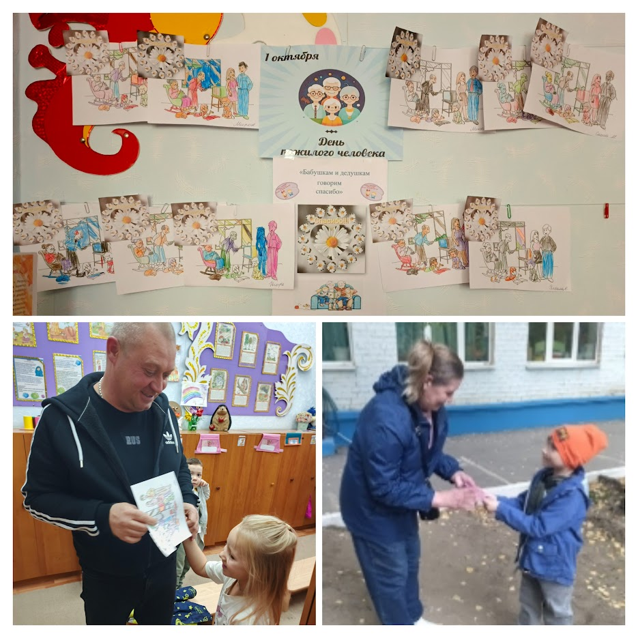
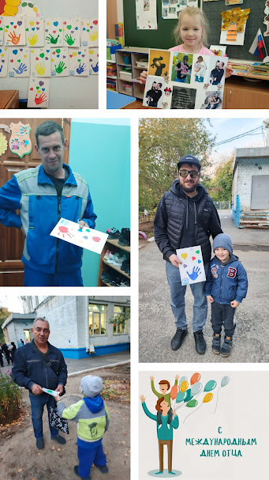
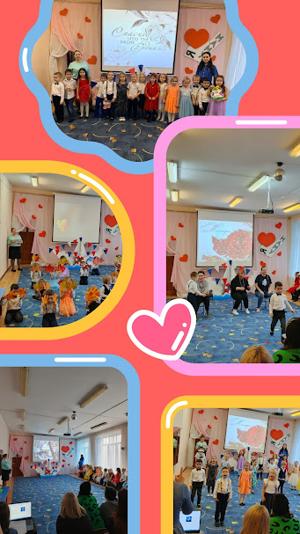
Семья
День пожилого человека
День отца
День матери
Notes:
Формирование первоначальных представлений о духовно-нравственных ценностях таких как честь, семья, любовь, добро, терпение, послушание происходит посредством согласованных действий педагогов и родителей в формировании представлений о месте рождения и проживания самого ребенка, его родителей, членов семьи.

Slide 4
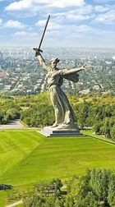
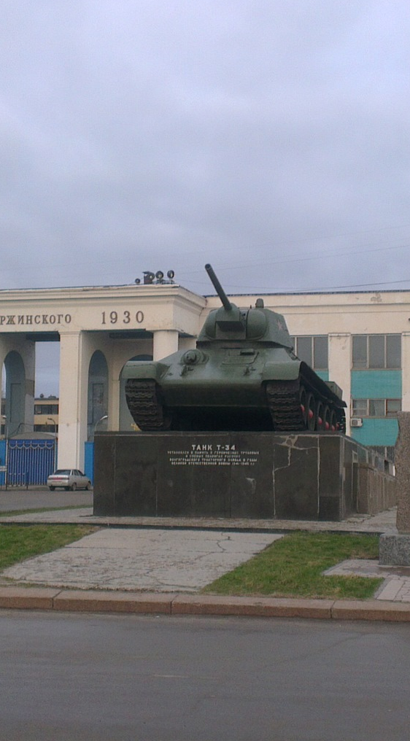
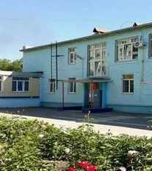
Моя малая Родина!
Город- герой
Волгоград
Тракторозаводский
район
Детский
сад
Notes:
Духовно-нравственного воспитание и региональный компонент направлены на формирование у детей представлений о родном крае, уважения к традициям своего народа и любви к Родине через приобщение к культурному наследию региона, которое помогает воспитывать патриотические чувства и формировать нравственные ориентиры.
И начинается все с того места, где ты родился и живешь.

Slide 5
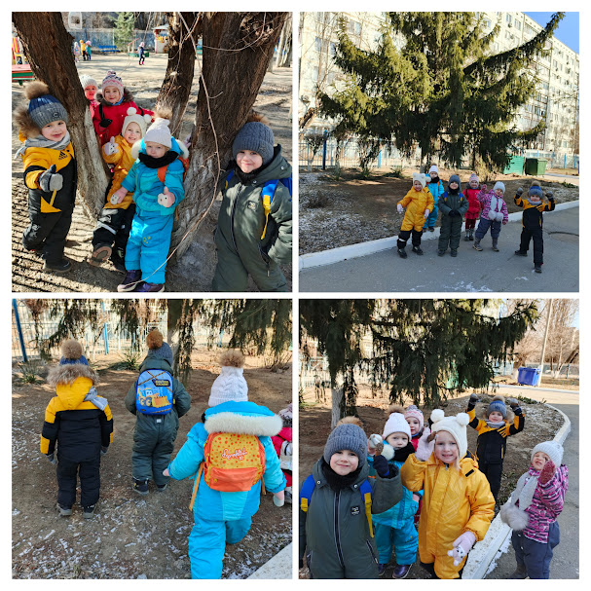
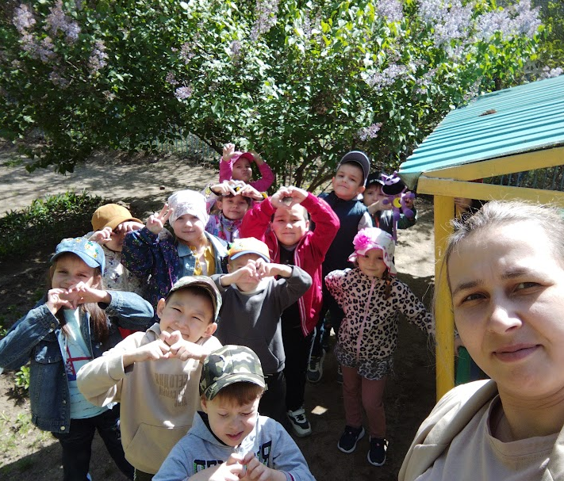
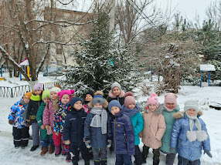
Наблюдение и целевые прогулки по территории ДОУ
Notes:
Целевые прогулки – это такая форма работы, которая направленна не только на формирование у детей представлений о природе родного края, его растениях, погодных условиях, труде взрослых, но и на формирование ответственного, созидательного и бережного отношения к птицам, животным, растениям . Такие прогулки довольно кратковременны, но при этом разнообразны по тематике. Целевые прогулки иногда становятся основой для «маршрута выходного дня».

Slide 6
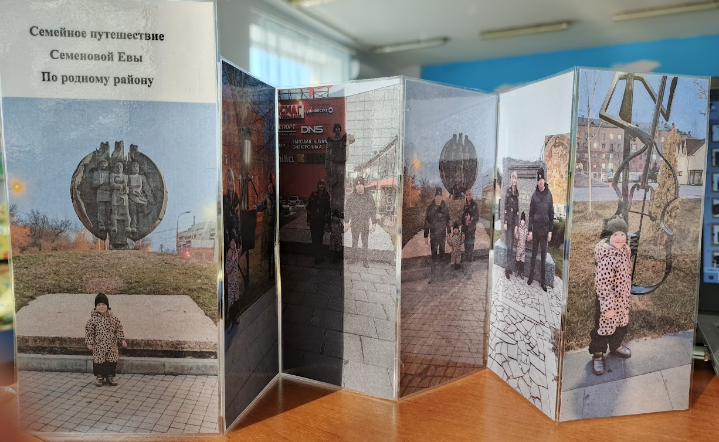
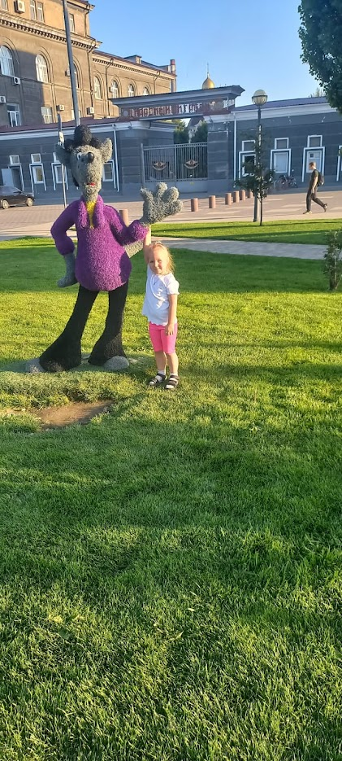
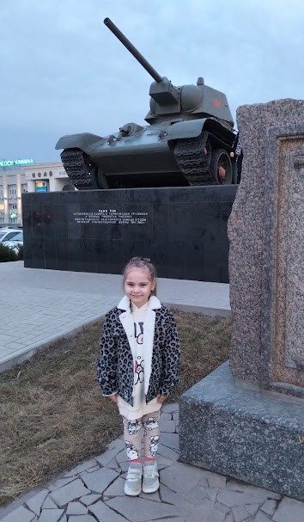
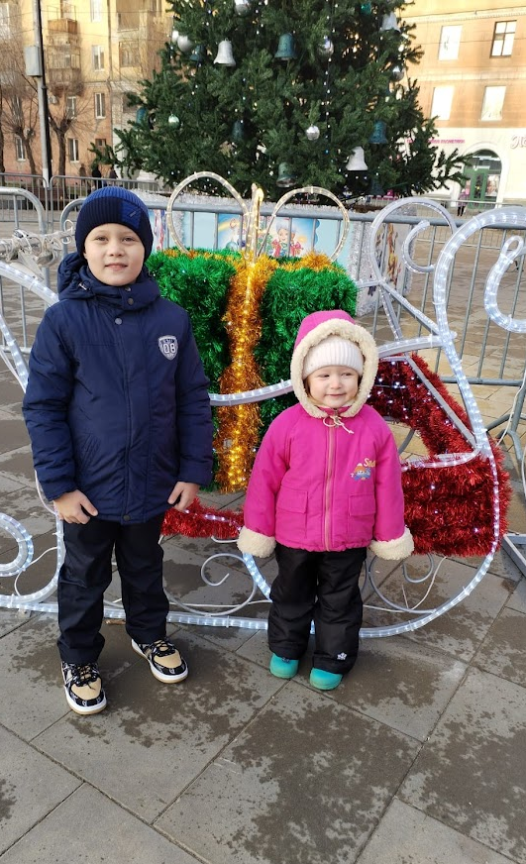
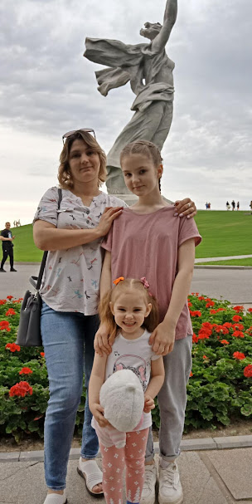
Маршруты выходного дня
Notes:
Формирование нравственных и патриотических чувств у детей зарождается через неформальное общение детей и взрослых, создаёт внутрисемейную и межсемейную дружескую атмосферу, что способствует развитию доброты, сострадания, внимательности к окружающим, ответственности, уважения к старшему поколению и даже дисциплины. Общение в непринуждённой обстановке помогает сближению педагогов, детей и родителей, созданию единого образовательного пространства.
«Я там был. Я видел это сам!»

Slide 7
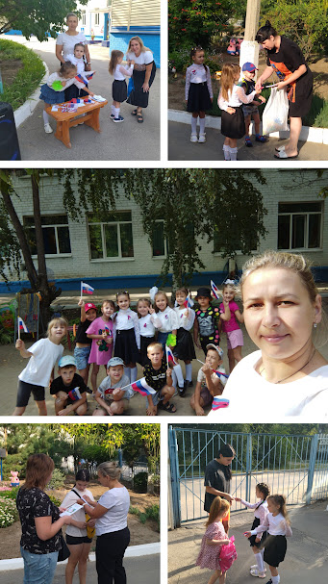
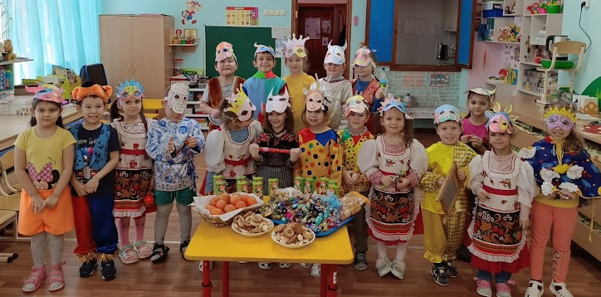
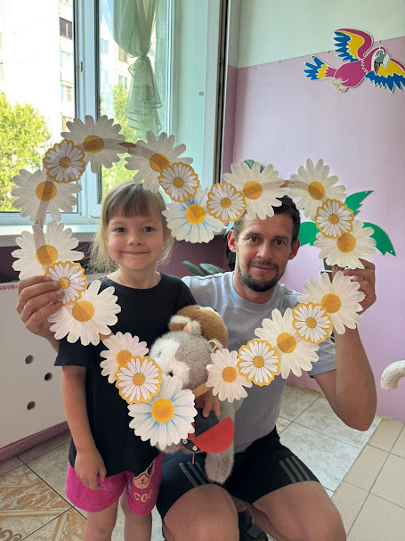
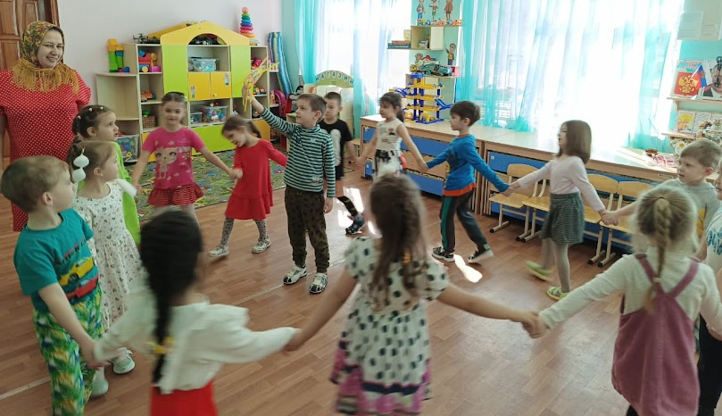
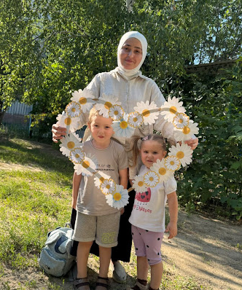
Народные праздники и песенно-игровые традиции в детском саду
Notes:
Подобные мероприятия знакомят детей с традициями и историей народа, своеобразием быта, обычаев, костюма, взаимоотношений между взрослыми и детьми. Воспитывают уважение к нравственным ценностям: честности, добросовестности, доброте и милосердии, великодушии, справедливости и др. Учат бережному отношению к природе родного края, своим предкам, истории народа и главное - помогают им ощутить себя носителями национальной культуры. Игры народов Поволжья безусловно прививают уважение к народным обычаям и традициям. А подготовка и проведение таких праздников и развлечений способствует объединению детей и их родителей общими переживаниями, у ребят воспитываются основы коллективизма, а песни и стихи о родной стране, о родной природе формируют патриотические чувства.

Slide 8
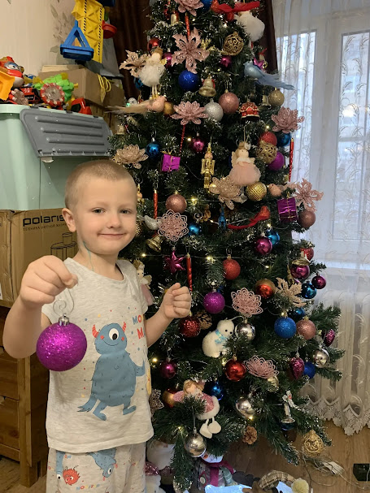
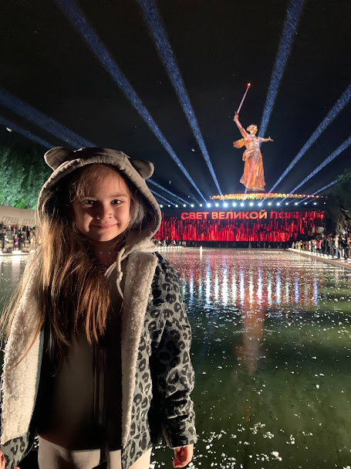
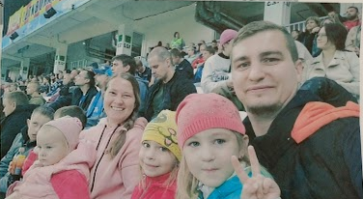
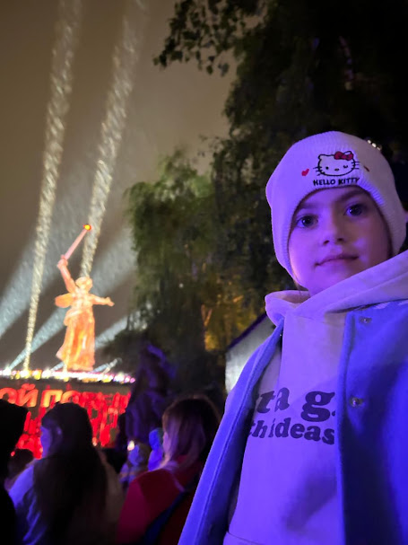
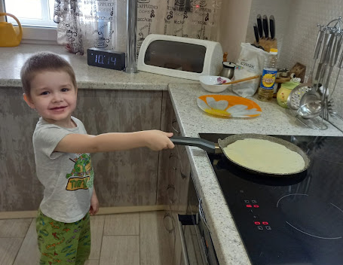
Народные праздники и семейные традиции
Notes:
И народные и патриотические праздники наполняют жизнь ребенка светом добра и ласки, духовно его обогащают, закладывают основы высоких человеческих ценностей. А праздники, проведенные вместе с семьей помогают изучать семейные традиции, участвовать в совместных праздниках, внедрять народные традиции в семью, а семейные распространять через других воспитанников.

Slide 9
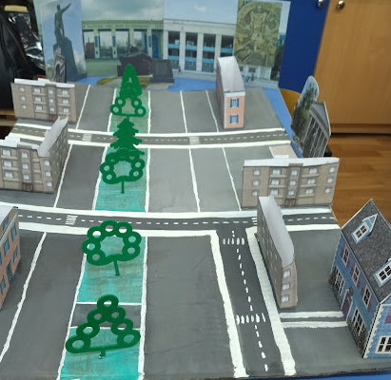
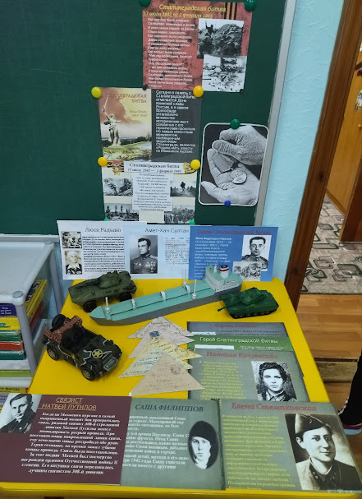
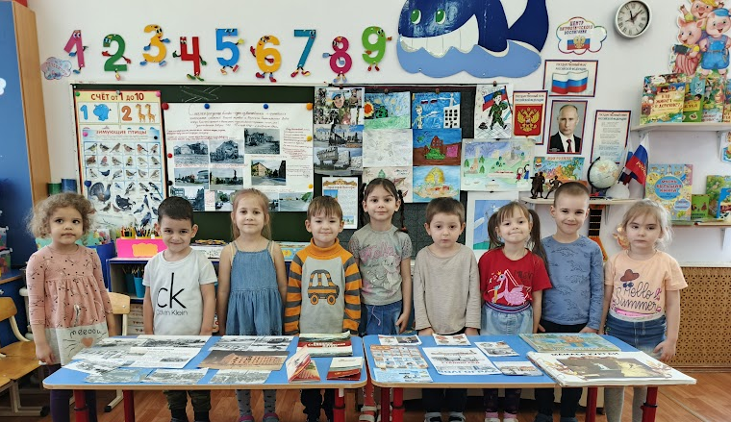
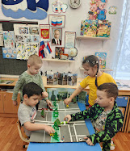
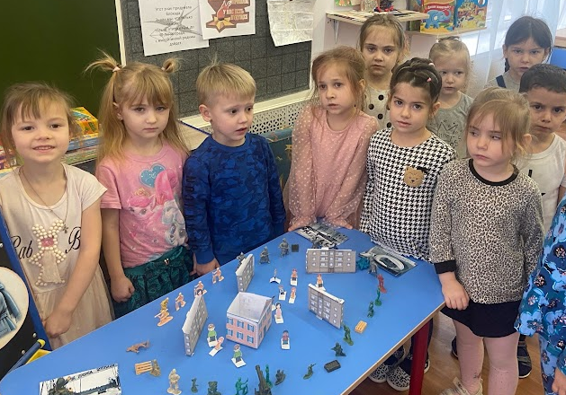
Мини-музеи и макеты
Notes:
Представленные на слайды формы работы с детьми и их семьями помогают сделать более осязаемым приобщение детей к культуре родного края, его истории, быту, традициям, культуре и искусству в каждодневной среде детского сада.
Нами созданы различные макеты. Макеты «Достопримечательности» позволяют наглядно воспроизвести структуру и особенности изучаемых объектов, в удобной форме предоставляют возможность «погружения» детей в прошлое, совершения путешествия.
Макеты «Мой дом, мой двор» — уменьшенная копия варианта дома и придомовой территории с указанием адреса улицы, на которой проживает ребёнок. Позволяет сформировать представление детей о доме как о месте, где живёт семья, расширить знание о людях, именами которых названы улицы.
Макеты многофункциональны — они могут использоваться на занятиях, в совместной и самостоятельной деятельности, на основе моделей можно создать разнообразные дидактические игры.
Особенностью данной формы работы стало участие в их создании и детей и родителей. Дети чувствуют свою причастность к тому, что создают, они участвуют в обсуждении его тематики, приносят из дома экспонаты или создают элементы макетов вместе со взрослыми.

Slide 10
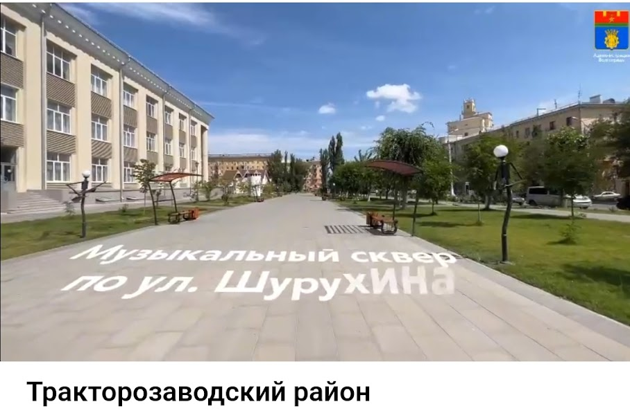
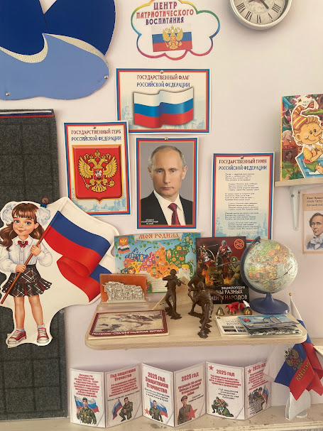
Чувство Родины…
Notes:
Чувство Родины… Оно начинается у ребенка с отношения к семье, к самым близким людям- к матери, отцу, бабушке, дедушке. Это корни, связывающие его с родным домом и ближайшим окружением. Воспитывающее доброту, сострадание, внимательность к окружающим, ответственность, уважения к старшему поколению.
Спасибо за внимание!

